Slide 1

Technologie webowe dla początkujących
ZAJĘCIA NR 5
Mikołaj szumigalski
m.szumigalski@op.pl

Slide 2
Znaczniki <span> i <div>
Znacznik <span> służy do zgrupowania elementów typu inline (np. słów w tekście albo obrazków), zazwyczaj w celu przypisania im określonego stylu
Znacznik <div> służy do utworzenia sekcji w pliku HTML.

Slide 3

Atrybut style
Służy do stylowania danego elementu w pliku HTML. Przykład: <h1 style="color: red;">Czerwony nagłówek</h1>

Slide 4
Czym jest CSS?
Cascading Style Sheets (w skrócie CSS) to język służący do opisu formy prezentacji (wyświetlania) stron WWW. CSS został opracowany przez organizację W3C w 1996 r.

Slide 5
Budowa CSS-a
selektor {
właściwość: wartość;
}

Slide 6
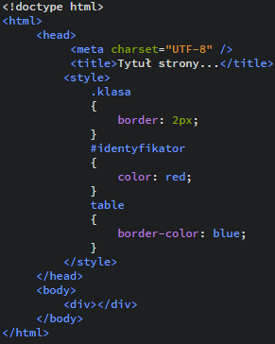
Style CSS w sekcji HEAD

Slide 7
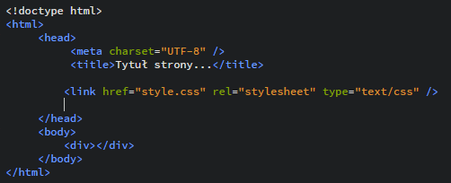
Dołączanie zewnętrznego CSS-a do HTML-A

Slide 8
Używane jednostki w CSS
em - wysokość aktualnej czcionki
rem - wysokość czcionki elementu korzenia w drzewie dokumentu; •
in – cale (2,54 cm)
px – piksele (1/96 in)
pt – punkty (1/72 in)
vw – procentowa szerokości obszaru wyświetlania
vh – procentowa wysokość obszaru wyświetlania

Slide 9
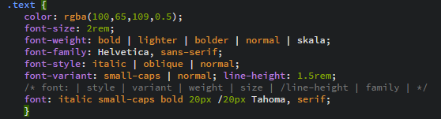
Stylowanie tekstu

Slide 10
Czcionki szeryfowe i nieszeryfowe
czcionka szeryfowa, to inaczej czcionka zdobiona. Szeryfy, są to motywy dekoracyjne (ornamenty), które zazwyczaj ozdabiają litery.
Czcionki szeryfowe, są na ogół stosowane, w różnego rodzaju publikacjach drukowanych, zaproszeniach, książkach, katalogach, etc. Przykład takiej czcionki to: Garamond, Georgia, Palatino oraz Times New Roman.
Szeryfy wystepują w postaci dekoracyjnych zakończeń. Litery, które nie posiadają szeryfów (zdobień) nazywamy bezszeryfowymi. Najpopularniejsze czcionki bezszeryfowe to Arial, Helvetica, Tahoma, Trebuchet MS oraz Verdana.
Czcionki bezszeryfowe, czyli pismo o kroju pozbawionym ozdobników, znaleźć możemy w publikacjach, głównie elektronicznych. W miejscach, gdzie potrzebna jest dobra, jednolita czytelność tekstu; jak np. napisy na ekranie wyświetlane podczas filmu, a także duże napisy na bannerach, które lepiej prezentują się w kroju bezszeryfowym.

Slide 11
kolory
Kod szesnastkowy (HEX)
Nazwa koloru np. red, blue, magenta
rgb(255, 0, 0), lub rgba(255, 0, 0, 0.3)
#RRGGBB

Slide 12
hsl(120, 100%, 50%) i hsla(120, 100%, 50%, 0.3)
hue (odcień) – 0 czerwony, 120 zielony, 240 niebieski (max 360)
saturation (nasycenie)- wartości procentowe, 100% to pełny kolor
lightness (lekkość) – 0 % czarny, 100% biały
alpha (alfa) – między 0 a 1. Do nadawania przezroczystości

Slide 13
Selektor uniwersalny
Odwołuje się do każdego typu elementu w dokumencie HTML.
* {
color: red;
line-height: 1.5em;
}

Slide 14
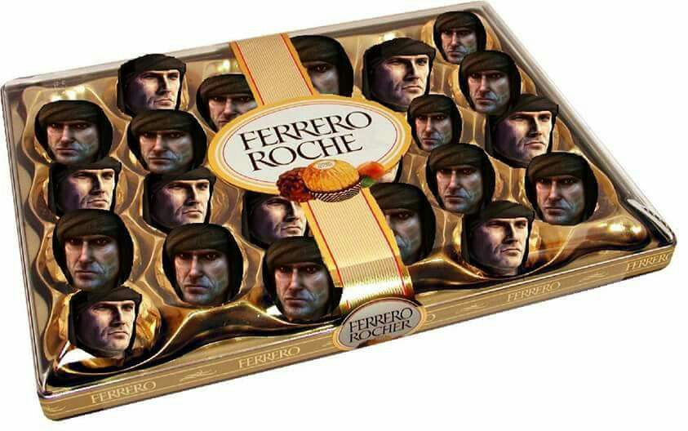
DOBRA, SPADAĆ

